Slide 1







TRƯỜNG TIỂU HỌC PHÚC LỢI
CHÀO MỪNG CÁC THẦY, CÔ GIÁO VÀ CÁC EM
ĐẾN VỚI TIẾT HỌC
TIẾNG VIỆT

Slide 2





LUYỆN ĐỌC, VIẾT
Y, y
Notes:
Cô chào các con, cô rất vui được cùng các con tìm hiểu tiết học môn Tiếng Việt hôm nay, bài: Luyện đọc, viết: u, ư, ch,kh.

Slide 3




KHỞI ĐỘNG
Notes:
Trước khi vào nội dung chính của bài học hôm nay cô trò mình cùng bước vào phần khởi động nhé!

Slide 4

Hoạt động 1: Luyện đọc
Notes:
Chúng mình đã cùng khởi động rất vui và cảm thấy thoải mái rồi phải không nào, vậy các con đã sẵn sàng cho bài học hôm nay chưa? Chúng mình cùng bước vào hoạt động 1: Luyện đọc

Slide 5


1
Đọc âm
y
Notes:
Vậy trong tiết học này chúng ta sẽ đi luyện đọc lại các âm: u,ư,ch,kh. Cô mời chúng mình cùng luyện đọc lại theo cô : u, ư, ch, kh. Các con cùng đọc lại nào. Các con đã luyện đọc các âm rất tốt, hãy suy nghĩ và tìm cho cô các tiếng có chứa âm: u,ư,ch,kh nhé!

Slide 6
2
Đọc từ ngữ
đá quý
y tế
ý nghĩ
đồ quý
Notes:
Trên màn hình của cô lúc này, lần lượt sẽ xuất hiện các từ có tiếng chứa các âm: u,ư,ch,kh. Các con sẽ quan sát, nhẩm thật nhanh và đọc to cho cô các từ nào. Các con đã đọc rất to và rõ ràng các từ ĐU ĐỦ, HỔ DỮ, CHẢ CÁ, LÁ KHÔ. Hãy tìm cho cô các tiếng có âm: u,ư,ch,kh trong các từ trên. Đúng rồi đấy các con ạ, đó là: tiếng đu, tiếng đủ có chứa âm u, tiếng dữ có chứa âm ư, tiếng chả có chứa âm ch và tiếng khô có chứa âm kh.

Slide 7
3
Đọc câu
Bé chú ý nghe cô y tá.
Notes:
Nào bây giờ các con hãy luyện đọc câu cho cô nào? Trong câu các con vừa luyện đọc tiếng nào có chứa các âm hôm nay chúng ta ôn tập. Các con phát hiện rất tốt, đó chính là tiếng khe, tiếng khẽ có chứa âm kh mà hôm nay chúng ta ôn tập. Bây giờ các con sẽ đọc lại to cùng cô câu trên nhé: Bé đi khe khẽ.

Slide 8
THƯ GIÃN
Notes:
Các con đã luyện đọc rất tốt, bây giờ cô trò mình cùng thư giãn một chút nhé!

Slide 9
Hoạt động 2: Luyện viết
Notes:
Bài hát rất vui nhộn phải không nào các con, bây giờ chúng mình cùng bước vào hoạt động 2: Luyện viết

Slide 10
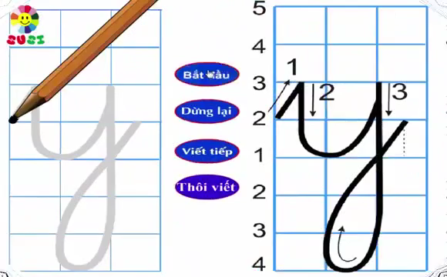
Notes:
Các con hãy quan sát trên màn hình cô hướng các con viết chữ ghi âm u: đặt bút từ đường kẻ ngang 2, viết nét xiên phải lên đường kẻ ngang 3, viết nét móc ngược rộng 1 ôli rưỡi dừng bút tại đường kẻ ngang 2, lia bút lên đường kẻ ngang 3 viết nét móc ngược thứ hai rộng 1 ôli, dừng bút tại đường kẻ ngang 2. các con hãy viết bảng con chữ ghi âm u

Slide 11

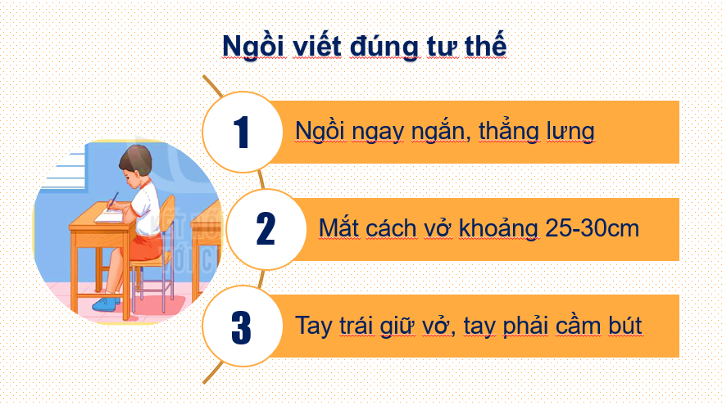
Notes:
Các con vừa luyện viết bảng con, bây giờ chúng mình sẽ chuẩn bị vở viết oli và bút chì để viết bài nhé!

Slide 12

y
.
.
.
.
.
.
.
ý z
wghĩ
.
.
.
sổ z
y z
bạ
.
.
.
y
ΙĞ
.
.
.
.
ý
cô
χ≠ z
chú z
wghe z
y z
tá z
.
Notes:
Khi viết các con cần lưu ý cách cầm bút, tư thế ngồi viết và nhớ viết thật nắn nót nhé, các con sẽ viết bài trong thời gian 15 phút sau đó sẽ nhờ bố mẹ chụp lại hình ảnh bài viết và gửi cho cô chủ nhiệm nhé! Cô chúc các con sẽ có những bài viết thật đẹp.

Slide 13


Tổng kết nội dung bài học.
Dặn dò chuẩn bị bài sau.
Notes:
Vậy là trong tiết học này con đã được luyện đọc, viết lại các âm: u,ư,ch,kh. Về nhà các con sẽ luyện đọc lại bài, tìm thêm nhiều tiếng, từ có chứa các âm hôm nay chúng mình ôn tập nhé. Tiết học của chúng mình đến đây là hết rồi, cô xin chào tất cả các con!

